Slide 1
Arayüz Tasarımında Genel İlkeler
İnsan Bilgisayar Etkileşimi
ÖĞR. GÖR. SALİH ERDURUCAN

Slide 2
ARAYÜZ TASARIMINDA GENEL İLKELER
Grafik arayüzlerinin ve pencerelerin hazırlanması amacıyla çeşitli kılavuzlar hazırlamış bulunmaktadır. Bu kılavuzlar, etkin kullanıcı arayüzlerinde gözlenmiş olan ortak özelliklere dayanılarak hazırlanmıştır.
Arayüz tasarımı sürecinde uzun deneyimler sonucunda ortaya konmuş olan bu ilke ve kılavuzların dikkate alınması büyük önem taşır. Bunların yeni geliştirilen bir yazılıma uyarlanmaları da aynı derecede önemlidir.

Slide 3
ÜSTÜN BİR ARAYÜZÜN ÖZELLİKLERİ
Kullanıcının zihinsel modelini aynen yansıtır
Tüm bileşenleri uyum içinde olacak şekilde tasarlanmıştır
Farklı seviyedeki kullanıcılara göre adapte edilebilir. Bu adaptasyon yapısal yada kullanıcı tarafından özelleştirilebilme ile sağlanır
Yeterince geri besleme ve mesaj verme özelliğine sahiptir
Görevlerin verimli olarak tamamlanmasını sağlar
Kısa vadeli hafıza kullanımını en aza indirger

Slide 4
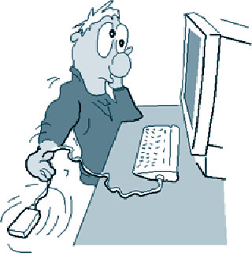
KULLANICININ ZİHİNSEL MODELİNE UYGUNLUĞU
Metafor
İşlevsellik
Kontrol

Slide 5
METAFOR
Arayüzde gerçek yaşamsal metaforlar kullanılmalı ve kolay kavranabilen bir tasarım oluşturulmalıdır.
Gerçek hayat metaforları (örneğin çöp sepeti, dosya resmi, trafik ışığı ikonları) arayüzün tahmin edilebilme yoluyla kullanılabilmesini sağlar.
Özellikle bu metaforlar kullanıcının daha önceki bilgilerine dayandırılmaları nedeniyle başlangıç safhalarında kullanıcıya çok yardımcıdırlar.

Slide 6
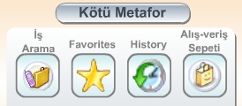
METAFOR

Slide 7
İŞLEVSELLİK
Arayüzün şekli ve işlevselliği kullanıcıya doğal gelecek biçimde tasarlanmalıdır. Örneğin: bir veri giriş formu, kağıt esaslı forma benzetilerek tasarlanmalıdır.
Böylece kullanıcı daha önceden kağıt ile yaptığı işlemleri bilgisayar ortamında da kolaylıkla yapabilecektir.
İşlevsellik zihninde oluşan, işin nasıl yapıldığı, süreçlerin nasıl gerçekleştiği hakkındaki düşünceleri esas almalıdır. Böylelikle uygulama, kullanıcıların zihin modeline uygun bir yapıda tasarlanmış olur ve kullanıcılar uygulamanın (sistemin) nasıl çalıştığını kolaylıkla kavrayabilirler.

Slide 8
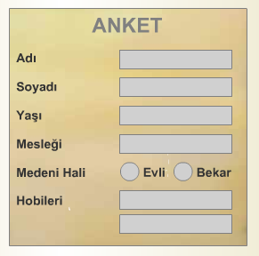
İŞLEVSELLİK

Slide 9
KONTROLÜN ELDE OLMASI
Kullanıcılar arayüzü kullanım sırasında kontrolün elde olduğunu hissetmelidirler.
Kontrolün elde olması deyimi, etkileşimin kimin tarafından başlatıldığını belirleyen bir deyimdir.
Kullanıcılar etkileşimi kendilerinin yönlendirdiğini hissetmelidir. (Sorgulandıkları, sürekli yanıt verdikleri gibi bir his duymamalıdırlar).

Slide 10
UYUMLULUK
Bileşenler uyumlu olduğunda kullanıcılara kullanım kolaylığı sağlanmış olur.
Uygulama Grupları
Uygulama içi uyumluluk
Uygulamalar arası uyumluluk

Slide 11
UYGULAMA İÇİ UYUMLULUK
Uygulama içi uyumluluk belirli bir uygulama içindeki tüm pencerelerde bulunan bileşenlerin birbiriyle aynı biçimde olması anlamında kullanılır.
Bunun sağlanması için tasarım ekibi, projenin yazılmaya başlanmasından önce arayüz standartlarını belirlemelidir. Aksi takdirde takımdaki herkes kendi arayüz standardını (kendi zihnindeki modele göre) geliştireceği için uygulama içi uyum söz konusu olamaz.
Uygulama içi uyum, yalnızca görsellikte değil, işlevsellikte de aranmalıdır. "Kaydet" düğmesi, belirli bir veri tipi için farklı, diğer bir veri tipi için farklı süreçlere girmemelidir. Aynı biçimde davranmalıdır.

Slide 12
UYGULAMALARARASI UYUMLULUK
Uygulamalar arası uyumluluk bir uygulamadaki arayüzün genel görünüşünün ve kullanımının kullanıcının daha önce kullanmış olduğu ya da kullanacağı uygulamalarla aynı şekilde tasarlanması ile gerçekleşir.
Bunun sonucunda uygulama pencerelerinin ve pencere içindeki bileşenlerin tasarımı, (boy, renk, yer, vb.) doğru bir biçimde yapılabilir.
Bu uyumluluk bileşenlerin tasarımı ile kalmaz, işlevsellikte de etkisini sürdürür. Örneğin "kaydet" düğmesi pek çok uygulamada aynı yerdedir ve tıklandığında aynı şeylerin gerçekleşmesine yol açar.

Slide 13
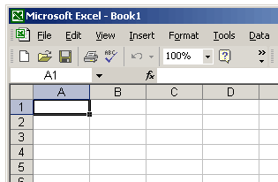
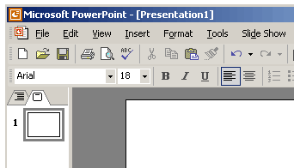
UYGULAMALARARASI UYUMLULUK

Slide 14
ÜSTÜN BİR ARAYÜZ
Üstün bir arayüz farklı seviyedeki kullanıcılara hitap edebilmelidir.
Yapısal olarak genel tasarımında farklı seviyedeki kullanıcılara hitap edebilmenin yanında, gerektiğinde özelleştirilebilmesi büyük önem taşır.

Slide 15
ARAYÜZ İÇERİĞİ
Arayüz, farklı seviyedeki kullanıcılara hitap edebilmek amacıyla aynı işlevin farklı biçimlerde yapılmasını sağlayan araçlar içermelidir.
Bir belgeyi yazdırmanın farklı yolları:
Menüden “Yazdır” seçeneği seçilerek
Araç çubuğundan “Yazıcı” ikonu tıklanarak
Klavyeden Ctrl + P tuşlarına basılarak

Slide 16
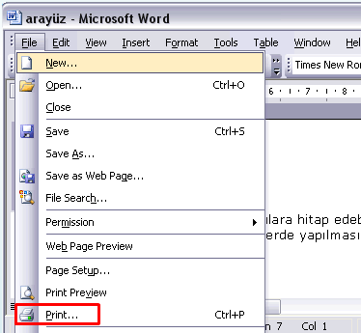
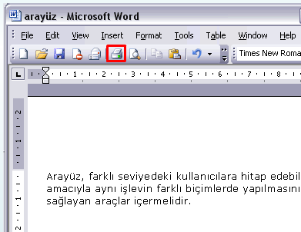
ARAYÜZ İÇERİĞİ

Slide 17
ARAYÜZÜN ÖZELLEŞTİRİLEBİLMESİ
Pek çok yazılım, arayüz özelliklerinin kullanıcının istekleri doğrultusunda özelleştirilebilmesini sağlar. Arayüz bir yandan kullanıcının herhangi bir değişiklik yapmadan doğrudan kullanabileceği seçenekleri sunmalı, öte yandan işlevselliği bozmadan, bazı değişikliklerin de yapılabilmesine izin vermelidir.
Örn, Microsoft Windows uygulamasında masaüstü, ilk oluşturulduğunda belirli bir biçimde hazırlanmasına karşın (Bilgisayarım sol üstte), daha sonra kullanıcı tarafından bunların yerleri ya da ikonları değiştirilebilmektedir.

Slide 18
ARAYÜZÜN ÖZELLEŞTİRİLEBİLMESİ
Farklı masaüstü görünümleri

Slide 19
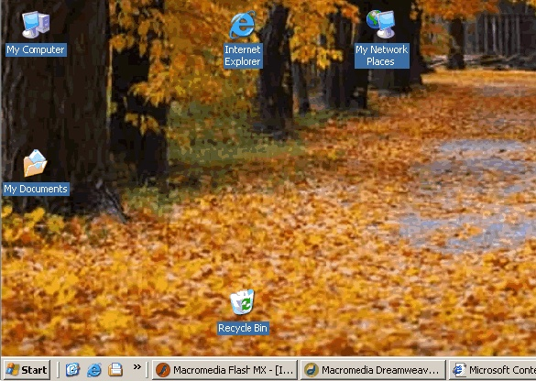
ARAYÜZÜN ÖZELLEŞTİRİLEBİLMESİ
Farklı masaüstü görünümleri

Slide 20
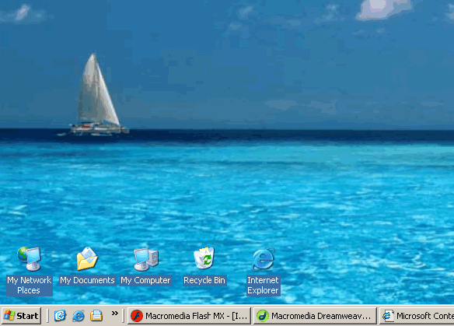
ARAYÜZÜN ÖZELLEŞTİRİLEBİLMESİ
Farklı masaüstü görünümleri

Slide 21
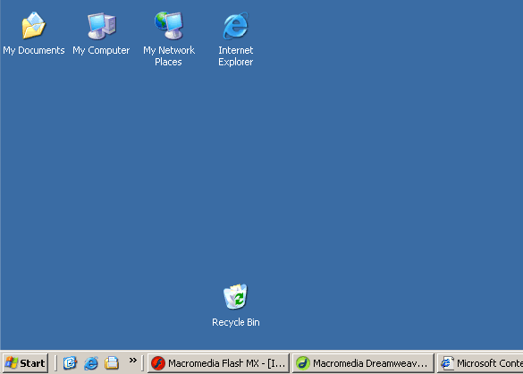
ARAYÜZÜN ÖZELLEŞTİRİLEBİLMESİ
Farklı masaüstü görünümleri

Slide 22
GERİBESLEME VE MESAJ VERME
Yeterince geribesleme (feedback) ve mesaj verme özelliğine sahip olan arayüzler diğerlerine oranla daha üstün olarak değerlendirilmektedir.

Slide 23
POZİTİF GERİBESLEME
Bilgisayarın yaptığı işlemler sonuçlandıkça pozitif mesajlar verilmelidir. Örn: iyi bir arayüz, kaydetme işleminin yapılmakta olduğunu bildirmek amacıyla mesaj bölümüne bir mesaj yazabilir ve ok şeklindeki imleci saat resmi ile değiştirebilir.

Slide 24
HATA MESAJLARI
Hata mesajlarının hataların çözülebilmesi amacıyla yardım mesajları ve yardıma erişim yöntemleri ile desteklenmesi gereklidir. Aksi takdirde kullanıcı hata mesajı ile karşı karşıya gelir ve daha ileriye gidemediği için morali bozulur. Yeniden dener, yeniden hata alır. Yardım ile desteklenen hata mesajları, kullanıcının hatasını düzeltmesini sağlayabilir.

Slide 25
HATA MESAJLARI
Hata mesajlarının hataların çözülebilmesi amacıyla yardım mesajları ve yardıma erişim yöntemleri ile desteklenmesi gereklidir. Aksi takdirde kullanıcı hata mesajı ile karşı karşıya gelir ve daha ileriye gidemediği için morali bozulur. Yeniden dener, yeniden hata alır. Yardım ile desteklenen hata mesajları, kullanıcının hatasını düzeltmesini sağlayabilir.

Slide 26
Kaynaklar
Baturay M. H. (2014). İnsan Bilgisayar Etkileşim Ders Notları
A. Dix, J. Finlay, G. Abowd and R. Beale (1993). Human-Computer Interaction. Prentice Hall.
Andrews, K. (2009). Human-Computer Interaction. Lecture Notes.
Miller, G. A. (1956). The magical number seven, plus or minus two: some limits on our capacity to process indormation. Psychological Review, 63(2):81-97.
Muter, P., Latremouille, S. A., Treurniet, W. C. & Beam, P. (1982). Extended reading of continuous text on television screens. Human Factors, Vol. 24, No. 5, pp. 501--508.
Schriver, K. A. (1997). Dynamics in Document Design. Wiley. ISBN 0471306363
Tinker, M. A. (1965). Bases for Effective Reading. University of Minnesota Press, Milwaukee.

